Slide 1
Unidad : 0
Curso: Electivo Comprensión Histórica del Presente III° Medio.
Profesora: Patricia Antonieta Galleguillos Corona.
Mail: profesora.galleguilloscorona@gmail.com
La trascendencia de la cultura chilena en la actualidad
Objetivo: Conocer el contenido del curso electivo, 2020.
Entender instrucciones sobre investigación histórica en relación al sujeto con su cultura.

Slide 2
Objetivo del curso:
Ofrecer oportunidades para que los estudiantes elaboren preguntas, analicen y reflexionen sobre la historia y el presente. Ello implica que podrán reconocer y dimensionar históricamente los cambios sociales, políticos y económicos más recientes, discutir la importancia del conocimiento histórico en la sociedad, e identificar y valorar las posibilidades que tienen las personas y los grupos de participar en el mejoramiento de la sociedad en que viven, por medio del desarrollo de proyectos.

Slide 3
Unidades de trabajo:
Unidad 0:
Introducción a la investigación histórica
Unidad 1:
Presente y conocimiento histórico: la historia reciente y sus principales procesos.
Unidad 2:
Sujetos históricos en la democratización de chile durante su historia reciente.
Unidad 3:
Problematizando los cambios y continuidades en la historia de la vida cotidiana.
Unidad 4:
Construyendo historia reciente para contribuir a nuestra comunidad.

Slide 4
¿Cómo vamos a trabajar?
Analizaremos semana a semana, pasos sobre la metodología de la investigación, combinándolas con los procedimientos básicos del estudio de la historia.
Para luego realizar una breve investigación a cerca del sujeto como promotor del cambio en la cultura.

Slide 5
¿Pregunta?
¿Tus abuelos, tus padres, y tú, habrán crecido en una misma cultura?
¿Existirán algunas diferencias a pesar de haber sido criados en el mismo país?
Ej: ¿Sabes tú lo que es un chancho eléctrico?
V/S
Pregúntale a tu abuelo, si sabe lo que es Xbox.

Slide 6
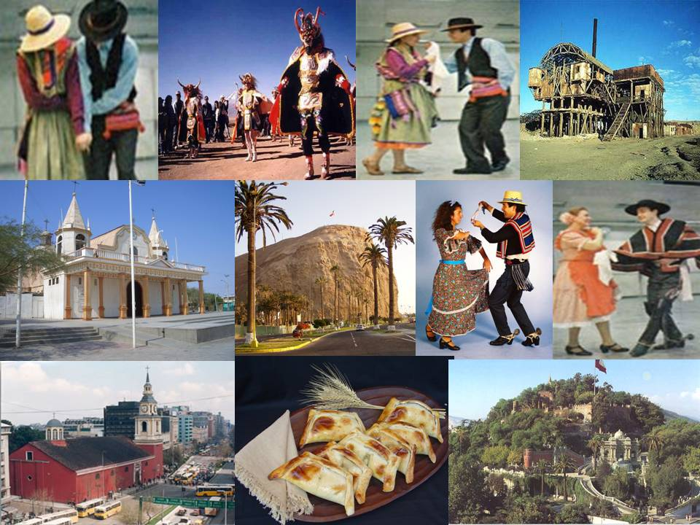
Objetivo de la investigación
Analizar el concepto de cultura e identificar hitos y procesos culturales del pasado reciente de Chile y el mundo que, apoyados por un proceso de investigación, les permita identificar cambios y continuidades que marcan las últimas décadas y cómo estos repercuten en nuestro presente.

Slide 7
El trabajo consiste entonces en:
1. Deberás buscar y leer diversas fuentes sobre el concepto de cultura, identificando su importancia para la sociedad actual, mostrando al menos una diferencia o similitud, según la fuente. (Buscar al menos tres fuentes) (6 puntos).
Cada estudiante realizará una investigación, sobre algunos de los cambios culturales de la historia reciente, con desarrollo de metodología de la investigación:
2. Piensa, ¿qué te gustaría investigar con respecto a la relación del sujeto con su cultura? Plantea un problema, que será la tesis de tu futura investigación (6 puntos).
3. Selecciona tres fuentes primarias y tres secundarias de acuerdo con los criterios de validez de Fuentes. (6 puntos)
C- Analiza tus fuentes, ya sean: escritas, auditivas y/o visuales, y resume cada una de tus fuentes. (12 puntos)
D- Cuéntame con cual de ella te vas a quedar, explicando por qué las vas a usar. Tienes que quedarte con 4 como mínimo. (4 puntos)
Total: 34 puntos para una nota 70. Puntaje mínimo con 60% de exigencia 21 puntos para una nota 4.0.

Slide 8
¿Cómo citar fuetes?
Te recomiendo este sitio, para que no te mates buscando como citar:
http://profecarlostextos.tripod.com/citar_fuentes.html

Slide 9
¡Espero un gran trabajo de tu parte!

